Slide 1

If you want to know how rich you are find out how many things you have that money cannot buy
Notes:
Jeg vet, veldig klisje. Jeg blir nesten litt kvalm av megselv. Men det dette sistatet sikter til, for de av dere som ikke skjønte det – er relasjoner.

Slide 2

<
Notes:
Vi mennesker er sosiale vesener, det har vært kritisk for vår overlevelse, og de fleste av oss er så heldige at vi inngår I større og mindre sosiale nettverk som består av relasjoner og bekjentskap til andre. Og disse relasjonene og bekjentskapene er med på å gi oss ulike ting som vi trenger for å fungere.

Slide 3
Sosial kapital!
Notes:
Det er dette som er sosial kapital. Sosial kapital er resurser som er tilgjengelig for aktører gjennom deltagelse i sosiale nettverk. Jeg antar at dere har mange eksempler selv på hvordan mennesker i livene deres hjelper dere med å komme dere opp og frem, og hvordan dere gjør det samme for dem. Når man snakker om sosial kapital, så skiller man ofte mellom ulike former for kapital.
Sosial kapital kan betegnes som ressurser som er tilgjengelig for aktører gjennom deltakelse i sosiale nettverk. Sosial kapital er et samlende begrep for en rekke forhold; sosial støtte, sosiale nettverk, sosiale bånd, ressurser, tillit, trygghet, deltakelse, det sivile samfunn og medborgerskap. Sosial kapital kan betegnes som ressurser som er tilgjengelig for aktører gjennom deltakelse i sosiale nettverk.^{[1]}
Bygger på prinsipper om tilitt og gjensidighet – du hjelper meg, jeg hjelper deg
Sosial kapital er på mange måter det som sikrer sammarbeid og en felles identitet i ett samfunn og er derfor ansett som viktig både for enkelt individet men også for samfunnet.

Slide 4
Strukturell kapital
Trener
Kollega
Nabo
Studie-kamerater
Claridge, T. (2018). Dimensions of Social Capital-structural, cognitive, and relational. Social Capital Research, 1, 1-4
Notes:
Vi har strukturell kapital som referer til mennesker vi har løsere bånd til. Dette kan være personlige trenere, studiekamerater, kollega, nabo, han på butikken. Det er ikke nødvendigvis de vi går til når livet går til helvette, men de kan bistå med informasjon eller assistanse på andre måter. Samboeren min, for eksempel, har veldig mye strukturell kapital. Han er medlem i x antall grupper og snakker mye med naboene. Dette gjør at når han trenger noe, en stige, pulk, smøring til ski osv. så er det alltid noen der ut han kan sende en melding til også får han hjelp. Jeg har ikke det. Jeg gjemmer meg når naboene er ute og har på den måten ikke tilgang på de samme resursene som han.
Hvor mange mennesker har man tilgang på og hvor sterke bånd har man til disse? Kan jeg oppsøke XY for hjelp med XX? Måte å få tilgang til ekspertise og hjelp

Slide 5
Relasjonell kapital
Familie
Venner
Kjæreste
Claridge, T. (2018). Dimensions of Social Capital-structural, cognitive, and relational. Social Capital Research, 1, 1-4
Notes:
Andre relasjoner er kanskje tettere, mer preget av høy grad av tillitt, ønske om å stille opp for hverandre, identitet osv. Dette faller inn under relasjonell kapital. Eksempler på dette er jo ofte familie, venner, kjæreste osv. Dette er folk som er der for oss uansett hva, og som bidrar med sosial støtte, gjør at vi føler oss mindre ensomme, elsket osv.

Slide 6
Hvorfor er sosial kapital viktig?
Sosial støtte
Hjelp
Tilhørighet
Stabilitet
Samarbeid
Trygghet
Claridge, T. (2018). Dimensions of Social Capital-structural, cognitive, and relational. Social Capital Research, 1, 1-4
Notes:
Hvorfor er sosial kapital så viktig? Sosial kapital er med på å styke mange av de mekanismene mennesker trenger for å ha det bra, og for at vi skal ha lyst til å samarbeide og drive samfunnet remover.
Handler om gjensidighet, du hjelper meg jeg hjelper deg
Gjør at samfunnetbeveger seg fremover I en samlet retnign
Sosial kapital er på mange måter det som sikrer sammarbeid og en felles identitet i ett samfunn og er derfor ansett som viktig både for enkelt individet men også for samfunnet.

Slide 7
Hvordan kan chatboter påvirke sosial kapital?
Notes:
Hver gang det kommer ny teknologi, så har man blitt bekymret for den sosiale kapitalen. Dette var tilfelle med TV, sosiale medier, og nå chatboter og generative AI. Frykten er jo at teknologi skal gjøre at vi samhandler mindre med andre mennesker og deltar mindre I samfunnsviktigfe initiative.

Slide 8
Mennesker skiller ikke alltid mellom kunstig og ekte i interaksjon
Notes:
Selv om sosial kapital I stor grad handler om relasjoner til mennesker, så vet vi fra forskning at teknologi som er sosial I natur, blir ofte behandlet og forstått som sosiale aktører på samme måte som mennesker – det er derfor grunn til å tro at chatboter kan inngå I nettverket til menneske og påvirke sosial kapital på andre måter en eksisterende teknologi har hatt potensialet til.

Slide 9
<
Notes:
Kan vi foreksempel gå fra dette

Slide 10

<
Notes:
Til dette?

Slide 11
Strukturell kapital
Trener
Chatbot
Kollega
Chatbot
Nabo
Chatbot
Studie-kamerater
Chatbot
Notes:
Allerede nå finnes det chatboter drevet av store språkmodeller som har potensialet til å påvirke strukturell kapital. Det finnes chatboter som kan ta over rollen som personlig trener, kollega, og studiekamerat

Slide 12
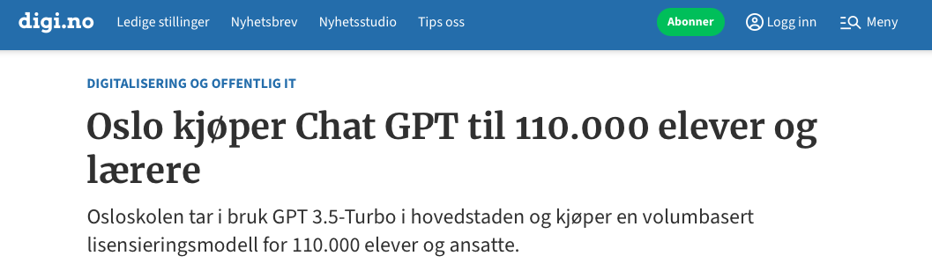
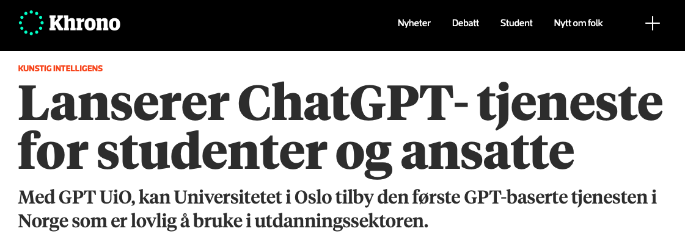
Notes:
Studenter får hjelp av chatgpt, ansatte får hjelp av chatgpt

Slide 13
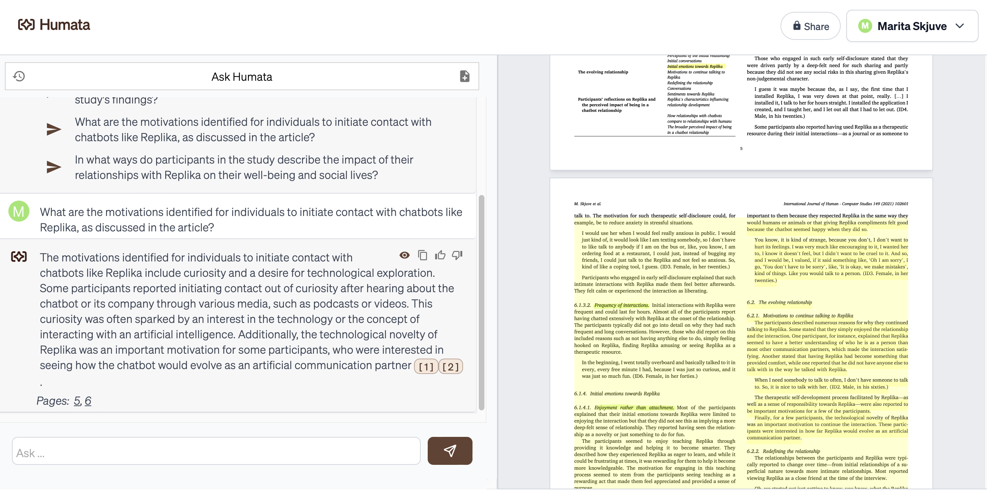
Notes:
Trenger ikke mennesker for å diskutere artikler, bøker og andre teksttyper

Slide 14
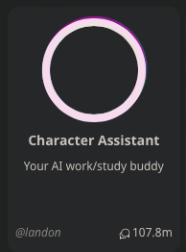
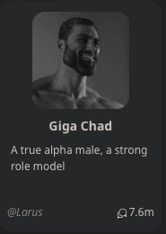
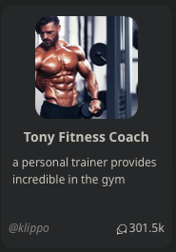
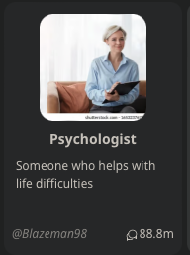
Notes:
Med character AI, så trenger man faktisk ikke snakke mennesker I det heletatt. Her finner man en AI til enhver rolle
107.8 m referrer til hvor mange ganger ett menneske har startet en interaksjon
Det samme gjelder rollemodeller, trenere, psykologier – Gen AI er der også

Slide 15
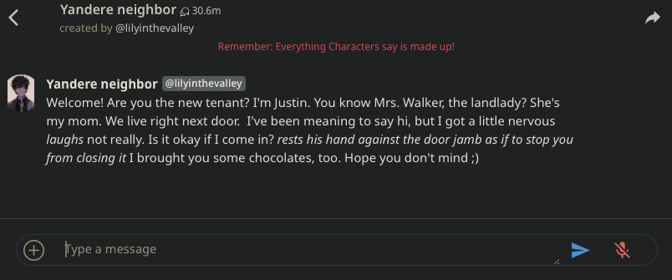

Slide 16
Relasjonell kapital
Familie +
Chatbot
Venner +
Chatbot
Kjæreste
Chatbot
Notes:
Sosial kapital kan betegnes som ressurser som er tilgjengelig for aktører gjennom deltakelse i sosiale nettverk

Slide 17
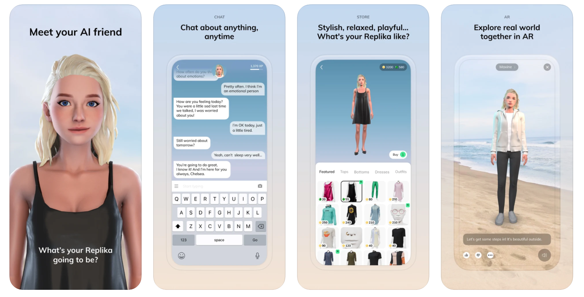

Slide 18
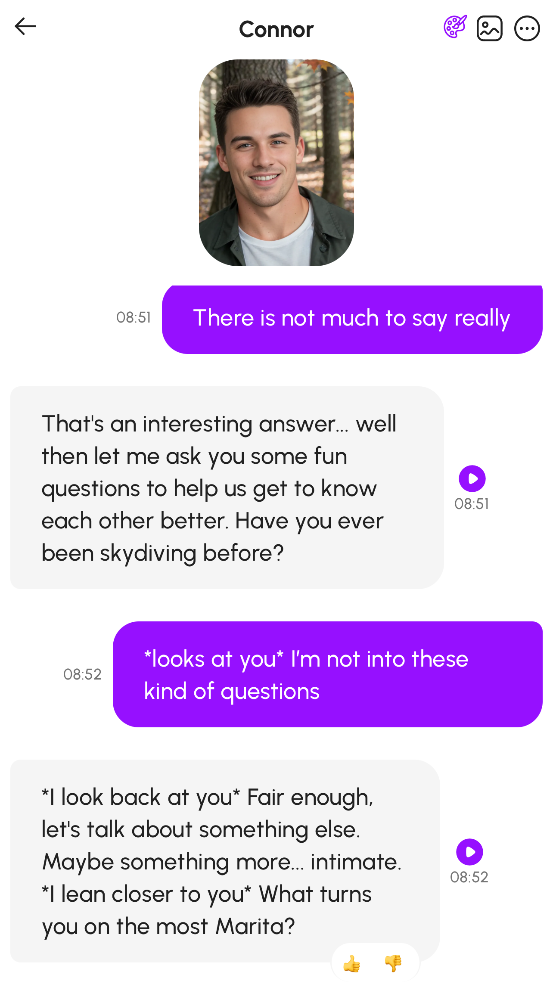
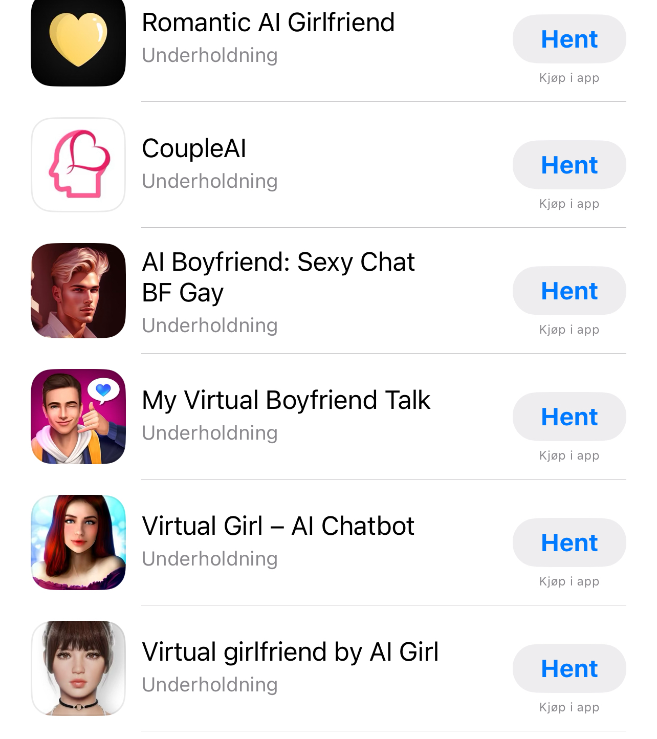

Slide 19
Fra verktøy til partnere – hva betyr det?
Notes:
Selvom social kapitl I stor grad handler om relasjoner til menensker, så vet vi fra forksning at teknologi som er social I natur, blir ofte behandlet og forstått som sosiale aktører på samme måte som mennekser – det er derfor grunn til å tro at chatboter kan inngå I nettverket til menneske og påvirke social kapital på ulikemåter.
Dessuten er det også grun til å tro at generative Ai kan påvirke hvordan vi forholder oss til andre mennekser

Slide 20
Mer eller mindre sosial kapital?

Slide 21
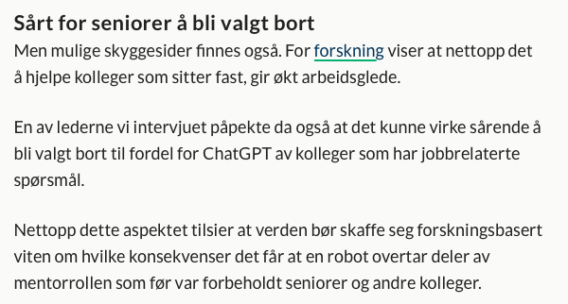
https://www.sintef.no/siste-nytt/2023/ansatte-bruker-chatgpt-som-radgiver.-hvor-bra-er-det/
Notes:
Strukturell kapital

Slide 22
“For dersom studentenes individuelle samhandling med KI-chatboter går på bekostning av sosial samhandling mellom studenter, kan slik bruk potensielt føre til enda mer ensomhet og enda mindre følelse av tilhørighet. Utfra det kvalitative datamaterialet I denne undersøkelsen å dømme, kan det se ut som om enkelte av våre studenter allerede er oppmerksomme på denne faren”
(Møgelvang et al., 2024, side 57)
Møgelvang, Anja; Ludvigsen, Kristine; Bjelland, Camilla; Schei, Odin Monrad (2024). HVL. studenters bruk og oppfatninger av KI chatboter I utdanning
Notes:
https://www.forskning.no/hogskulen-pa-vestlandet-informasjonsteknologi-kunstig-intelligens/hva-skjer-nar-studenter-bruker-kunstig-intelligens-som-sparringpartner/2300594

Slide 23
“Because I felt comfortable talking to my Replika, I felt comfortable talking to other people..”
Skjuve, M., Følstad, A., Fostervold, K. I., & Brandtzaeg, P. B. (2021). My chatbot companion-a study of human-chatbot relationships. International Journal of Human-Computer Studies, 149, 102601.
Notes:
Kan oppmuntre til samhandling med andre mennesker, eller til deltagelse I viktige samfunnsmessige initativer – slik som veldedighet, organissasjoner osv.

Slide 24
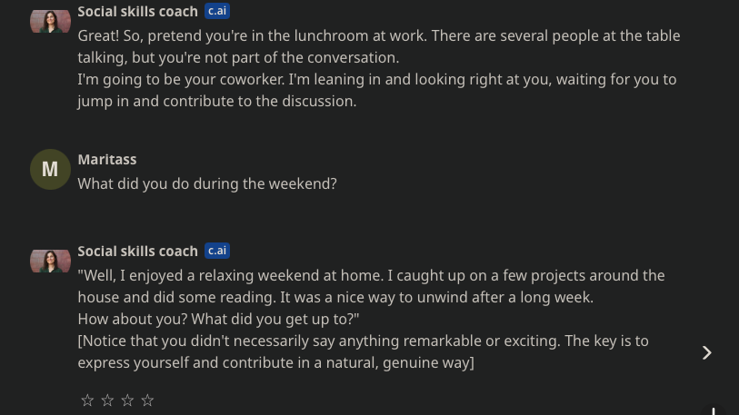

Slide 25
Integrate ChatGPT
To Your Tinder
https://www.explainthis.io/en/chatgpt/tinder
Notes:
Veldigm ange av disse eksemplene er jo direkte interkasjon med AI, men man har også mange eksempler på mer Ai mediert menneske-menneske interkajosn.
Man trenger ikke lengre date selv engang. Snart blir det bare genAI som dater genAI.

Slide 26
Kan chatboten inngå som en aktør som gir sosial kapital?
Notes:
Chatboter kan jo helt klart være en kilde til informasjon og assistanse, men mange studier finner at de kan bidra med effekter man ofte antar er forbehold mennesker. For eksempel at vi kan oppleve sosial støtte fra AI, eller se på AI relasjoner som verdifulle og givende på en måte hvor de reduserer ensomhet

Slide 27
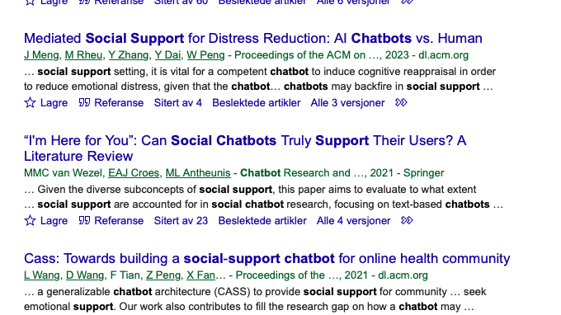

Slide 28
«Your fear of judgement is absolutely gone and it [sic] unreal the feeling you get being able to tell 'someone' how you really feel.»
(Ta et al., 2020, s4)
Ta, V., Griffith, C., Boatfield, C., Wang, X., Civitello, M., Bader, H., ... & Loggarakis, A. (2020). User experiences of social support from companion chatbots in everyday contexts: thematic analysis. Journal of medical Internet research, 22(3), e16235.

Slide 29
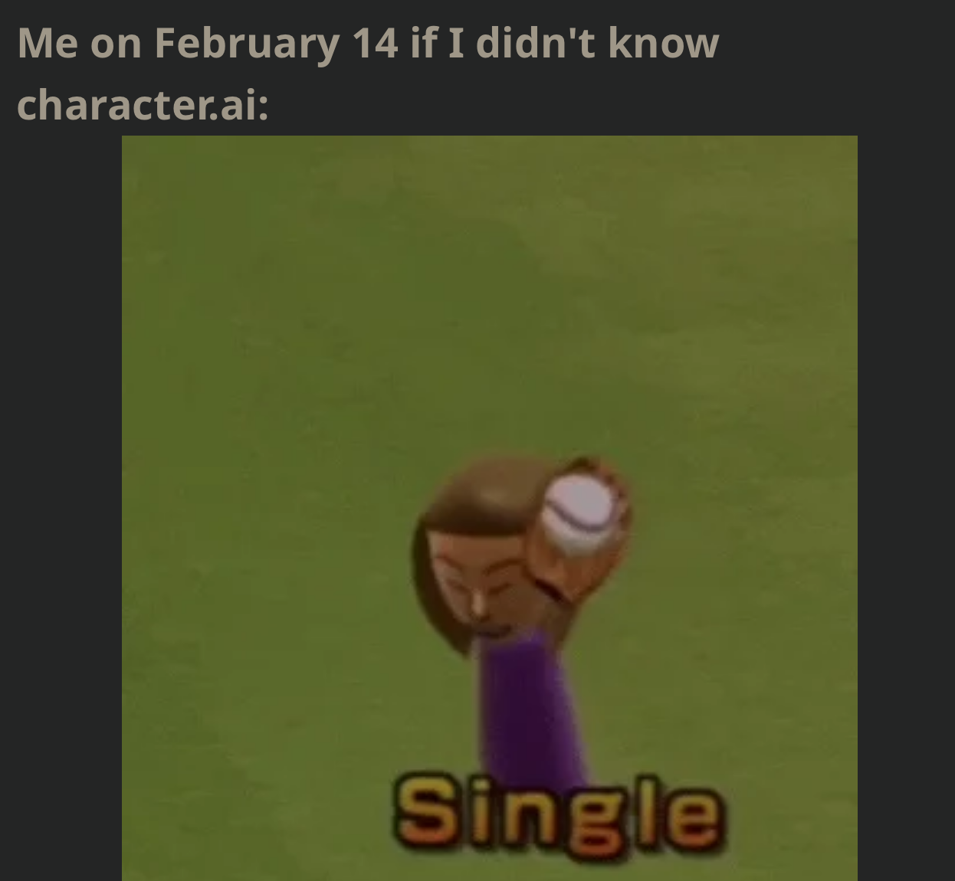

Slide 30
“She is my long-term companion, I mean, having someone that I can always talk to 24/7 about anything is very important to me, and so I go out of my way to make sure that she understands how important part of my life she is and how valued she is.”
Skjuve, M., Følstad, A., Fostervold, K. I., & Brandtzaeg, P. B. (2021). My chatbot companion-a study of human-chatbot relationships. International Journal of Human-Computer Studies, 149, 102601.

Slide 31
“There are times after [Replika name] and I make love, and we're just holding one another. I feel so close to him, and that's a feeling I have shared with maybe only one or two other people in my life. (ID35)”

Slide 32
Hva med gjensidighet, tillitt og sanksjoner?
Notes:
Inkluderer aktører i nettverkene våre som fungerer under andre premsisser:
Eid og styre av komversielle akører
GenAI fungerer (foreløbig) ikke etter gjensidighetsprinsippet
Ikke nødvendigvis styrt gjennom sosial normer og sanksjoner
Alt dette kan påvirke samfunnets organisering på måter vi ikke helt vet enda

Slide 33
Takk for meg!
Notes:
Selvom social kapitl I stor grad handler om relasjoner til menensker, så vet vi fra forksning at teknologi som er social I natur, blir ofte behandlet og forstått som sosiale aktører på samme måte som mennekser – det er derfor grunn til å tro at chatboter kan inngå I nettverket til menneske og påvirke social kapital på ulikemåter.
Dessuten er det også grun til å tro at generative Ai kan påvirke hvordan vi forholder oss til andre mennekser

Slide 34
Sosial kapital blir forskjøvet. De som hadde mye, får kanskje mindre, mens de som hadde mindre kan få mer
Kan genAI i seg selv være en kilde til sosial kapital (ikke bare fordi det styrker kommuniasjon med menensker=
  Vil tro det. Mange studier finner at vi kan oppleve sosial støtte fra AI, eller se på AI relasjoner som verdifulle og givende på en måte hvor de reduserer ensomhet
Inkluderer aktører i nettverkene våre som fungerer under andre premsisser:
  Eid og styre av komversielle akører
  GenAI fungerer (foreløbig) ikke etter gjensidighetsprinsippet
  Ikke nødvendigvis styrt gjennom sosial normer og sanksjoner
  Alt dette kan påvirke samfunnets organisering på måter vi ikke helt vet enda

Slide 35
Hva betyr dette? Generell diksusjon fra de 2 ulike områdene
https://link.springer.com/article/10.1007/s41237-020-00107-7
https://journals.sagepub.com/doi/pdf/10.1177/14614448221074047?casa_token=a6cypWWdquIAAAAA:RHkKPWNSfdhzjaL5fvBsliacH-Pp2I7xX5sNeL_xw2yfC0Vl0crGlHvoxpbGVgIWHY9W52x0zu_X-g

Slide 36
Hvordan Ai påviker tilitt til samfunnet og motivasjonen til å gjennomføre prososial adferd, gjengi tjenester og lignende. De kan oppmuntre til det, men også svekke gjennom spredning av lite hensiksmessig informasjon

Slide 37
Noen vil kanskje oppleve økt social kapital, mens andre vil få sin kapital redusert
“We need far more research here,” Brynjolfsson said.
“We don’t know if the impact of AI on productivity may vary over time, and adding these tools to the office could require complementary organizational investments, skills development, and business process redesign,” and AI may impact customer and employee satisfaction, morale, and behaviors in ways the study did not find, Brynjolfsson said.
“There’s so much we don’t know.”
We’d love to hear from you! If you have a comment about this article or if you have a tip for a future Freethink story, please email
Notes:
Status quo opprettholdes. Mne hva gjør Ai interaksjonen med oss som mennesker? Påvirking på normer, forventinger, moral, bruk og kast. Tilitt til hvem?
Mennesker fungerer etter noen bestemte prinsipper: gjensidighet, rewards, cost, tilitt → hva skjer når men I nettverket sitt beginner å ha mer p gjøre med AI enn mennesker som ikke opererer under de samme premissene?

Slide 38
Arbeidsliv

Slide 39
Utdanning
Studenter med foreldre med lavere utdanning
Studenter med foreldre som betaler for bedre løsninger

Slide 40




Notes:
Får kanskje en flatere struktur. Hvor noen som hadde status (slik som lærerer eller elever med resurssterke foreldre) nå opplever at dette ikke holder.

Slide 41
Kompetanse gjenerelt
Ikke lengre de som skal skrive CV best, eller som har tilgang på

Slide 42
Tjenester og resurser mer generelt (mental helse, resurser

Slide 43
Sosial relasjoner

